Slide 1
Gauss型受摄运动方程

Slide 2
Lagrange行星运动方程

Slide 3
4.3 第三体摄动及其摄动函数展开

Slide 4
4.3.1 第三体摄动的摄动函数
二体运动
第三体摄动

Slide 5
4.3.1 第三体摄动的摄动函数

Slide 6
4.3.1 第三体摄动的摄动函数

Slide 7
4.3.1 第三体摄动的摄动函数

Slide 8
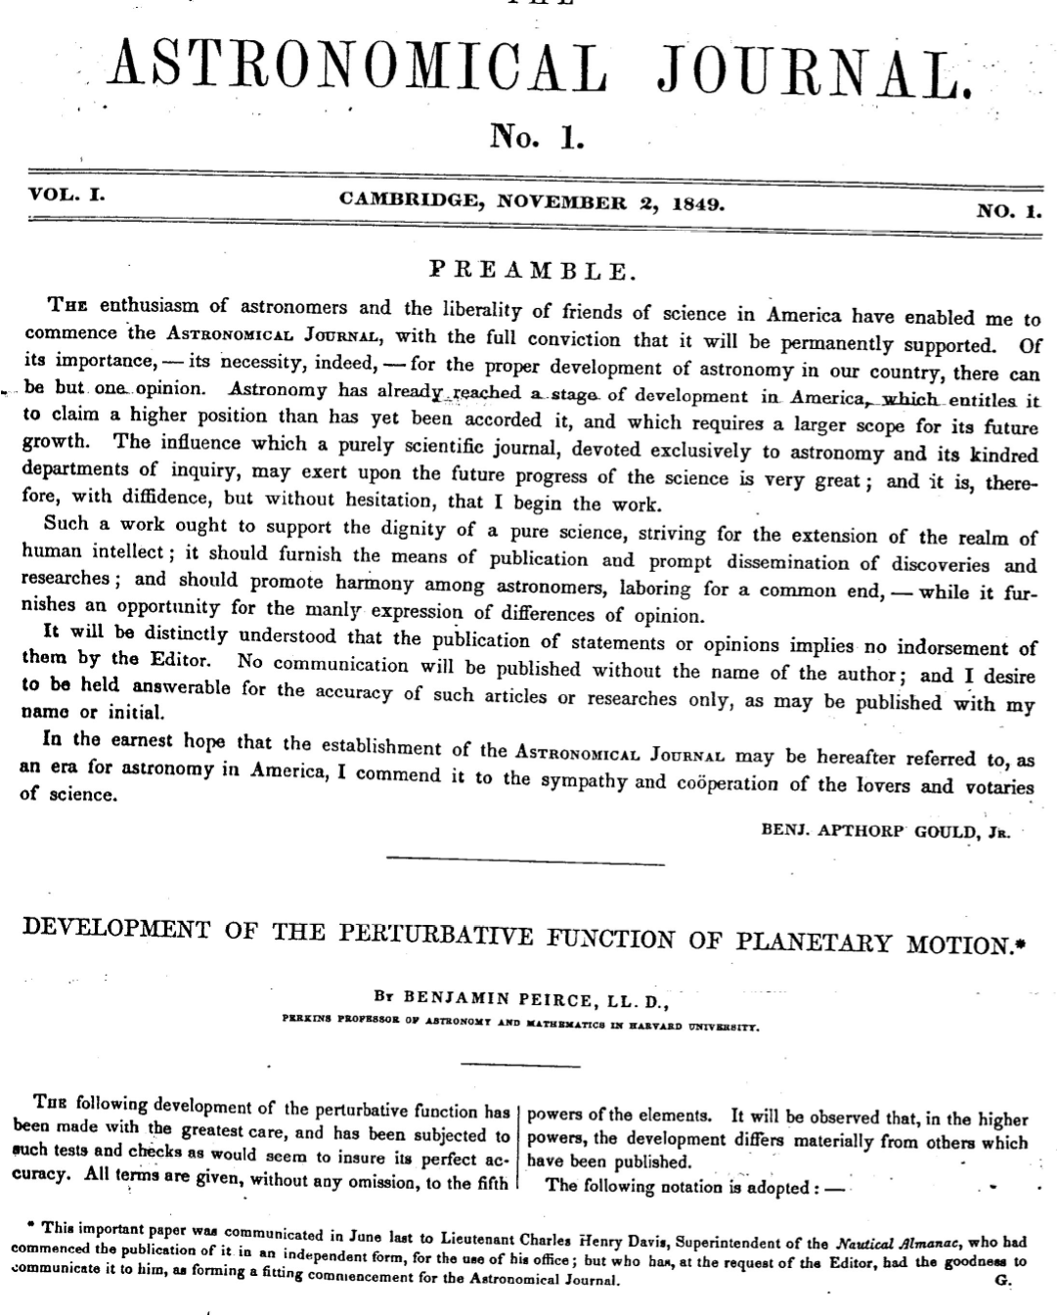
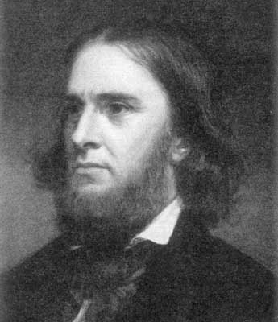
4.3.2 摄动函数展开的历史
1849年B. Peirce在第一期 Astronomical Journal 上发表展开到偏心率和轨道倾角的6阶的展开式

Slide 9
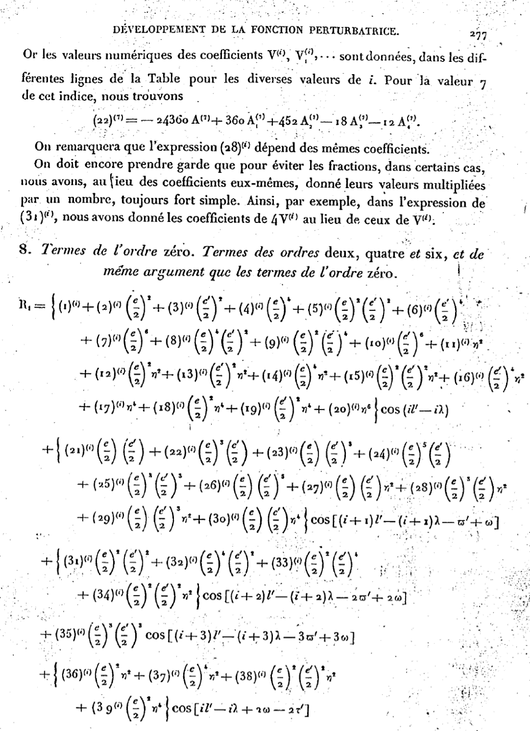
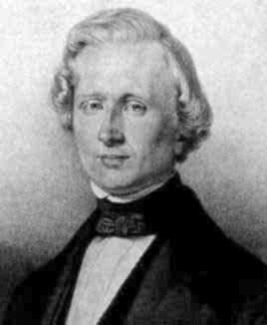
4.3.2 摄动函数展开的历史
1855年Le Verrier 发表了7阶的展开式.其中一些小错误被Boquet纠正(1889),一个大错误被Murray纠正(1985!!!).

Slide 10
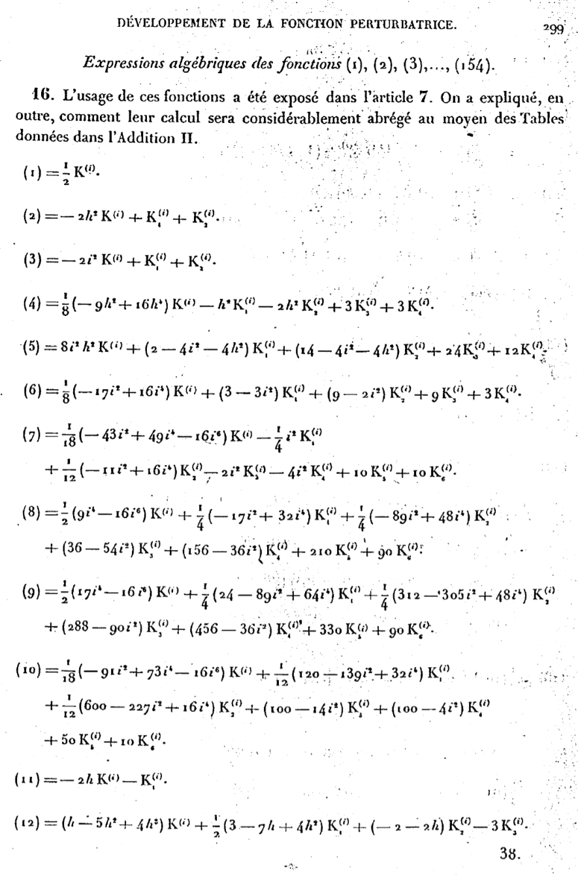
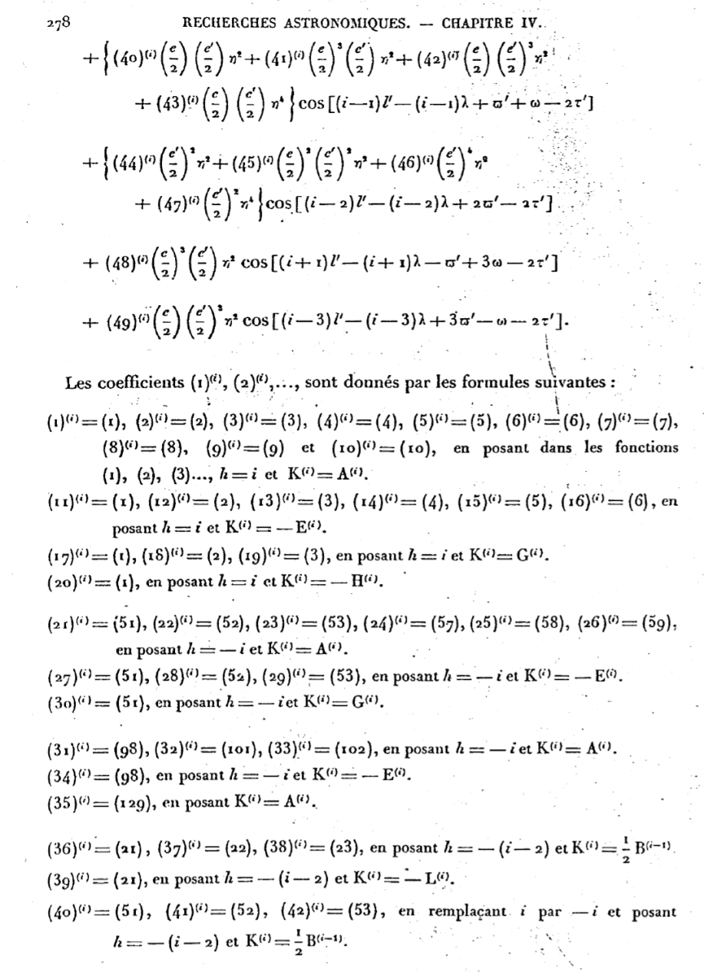
4.3.2 摄动函数展开的历史

Slide 11
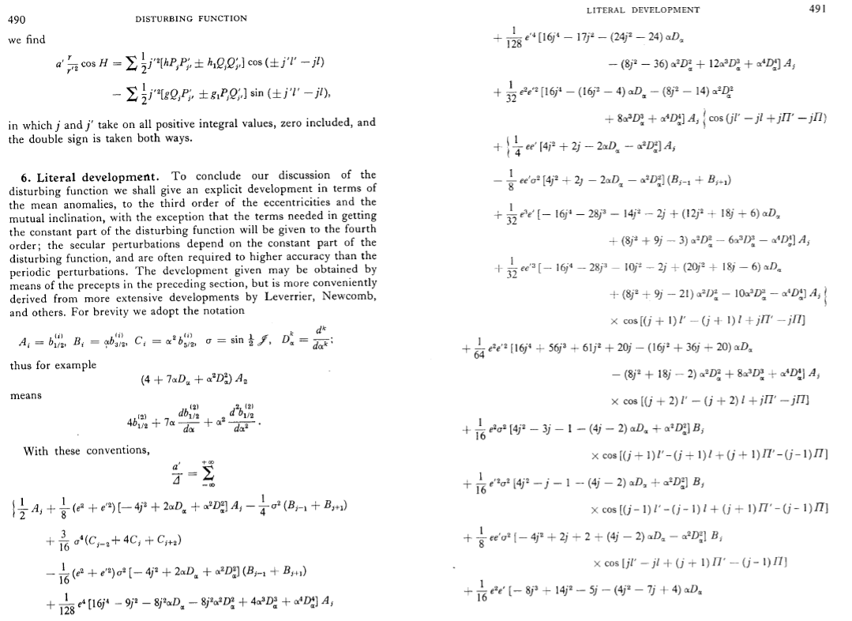
4.3.2 摄动函数展开的历史
1961年的一个展开式 Brouwer & Clemence

Slide 12
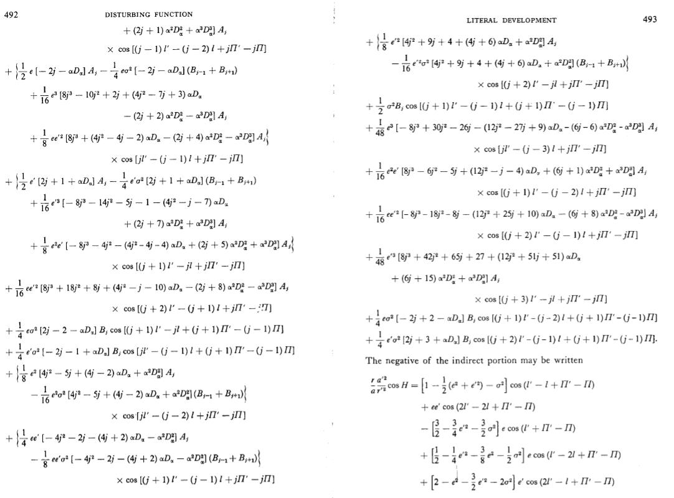
4.3.2 摄动函数展开的历史

Slide 13
4.3.2 摄动函数展开的历史
另外广为人知的展开式还有1895年Newcomb给出的6阶展式；1933年Brown & Shook给出的低阶展式等等。
一个共同点是这些展开式中都多多少少有错误，有的重要，有的不那么重要。
所有这些展开式有一个共同点：它们都使用了两个天体的相对轨道倾角，这就使得轨道升降交点和轨道倾角相互纠缠在一起。
1990年代Murray & Harper使用计算机辅助符号计算给出了一个8阶的展开式。结果打印出来有436个页码。
2004年还有Beauge给出的适合于高偏心率的展开式

Slide 14
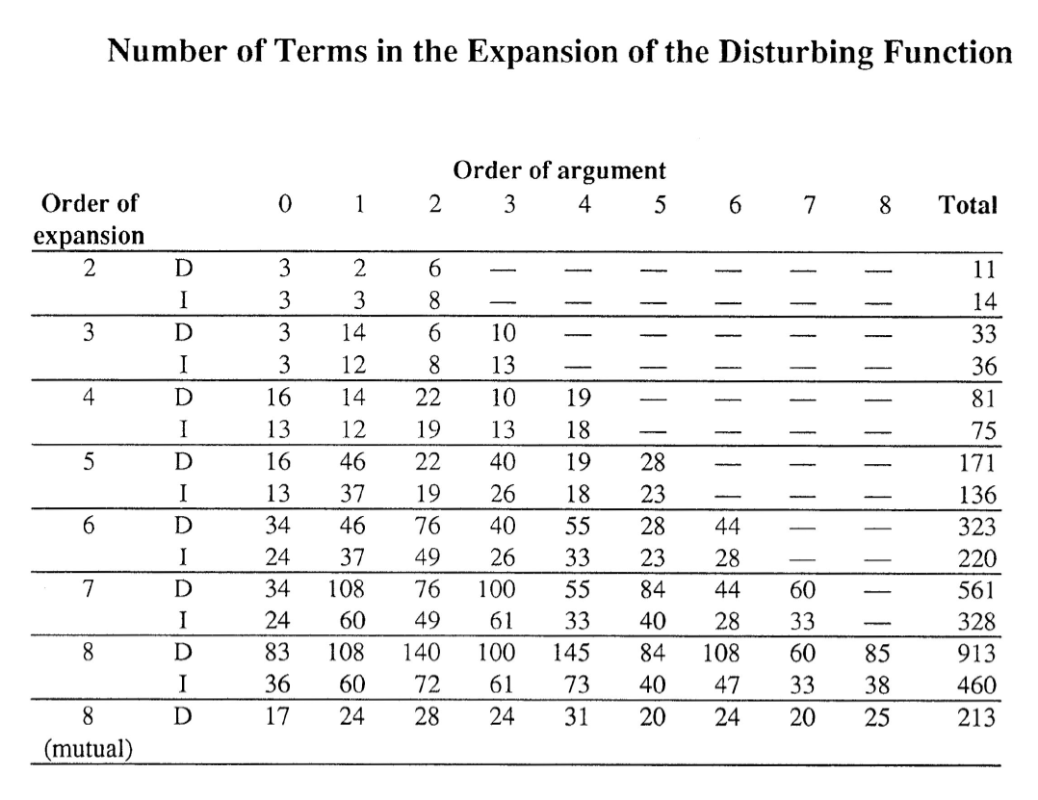
4.3.2 摄动函数展开的历史
展开的阶数越高，那么展开式包含的角度项就越多。基于平经度和偏心率级数之间的关系，一个包含n个角度项的展开式中必然会包含n阶的轨道偏心率和轨道倾角。

Slide 15
4.3.3 摄动函数展开
Notes:
注意此处及以后，轨道根数是被摄天体与中心天体之间的吻切轨道根数，而与摄动体无关。因此这里已经作了一步对质量的近似。

Slide 16
4.3.3 摄动函数展开
Notes:
真近点角f不是方便的轨道根数

Slide 17
4.3.3 摄动函数展开
Notes:
可计算cos(\omega + f) 至e一阶示例

Slide 18
4.3.3 摄动函数展开

Slide 19
4.3.3 摄动函数展开

Slide 20
4.3.3 摄动函数展开
Notes:
作两个轨道在空间的示意图，看角度之间的关系

Slide 21
4.3.3 摄动函数展开
Notes:
1/\Delta写成了小量的展开式，小量为\Psi，但其中仍含有r,r’,要进一步写成轨道根数.

Slide 22
4.3.3 摄动函数展开
Notes:
含有三角函数的量展开，引入Fourier展开最方便。此处傅里叶展开没有小量量级的概念，只有高、低频率。

Slide 23
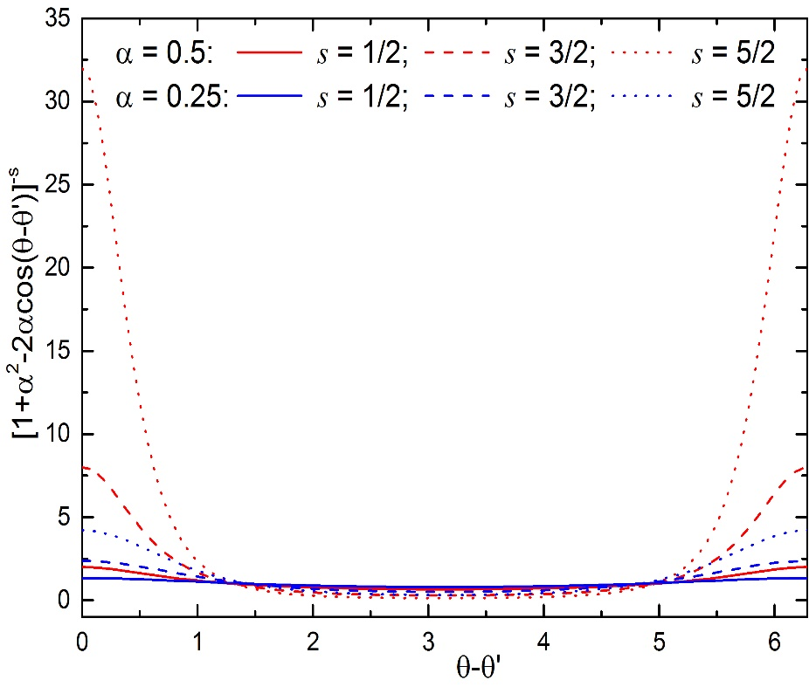
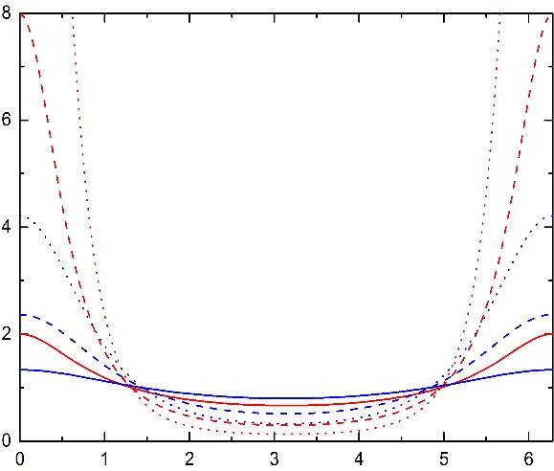
4.3.3 摄动函数展开

Slide 24
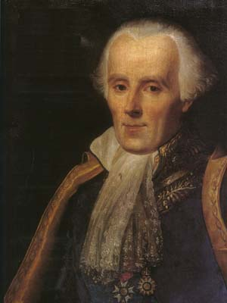
4.3.3 摄动函数展开

Slide 25
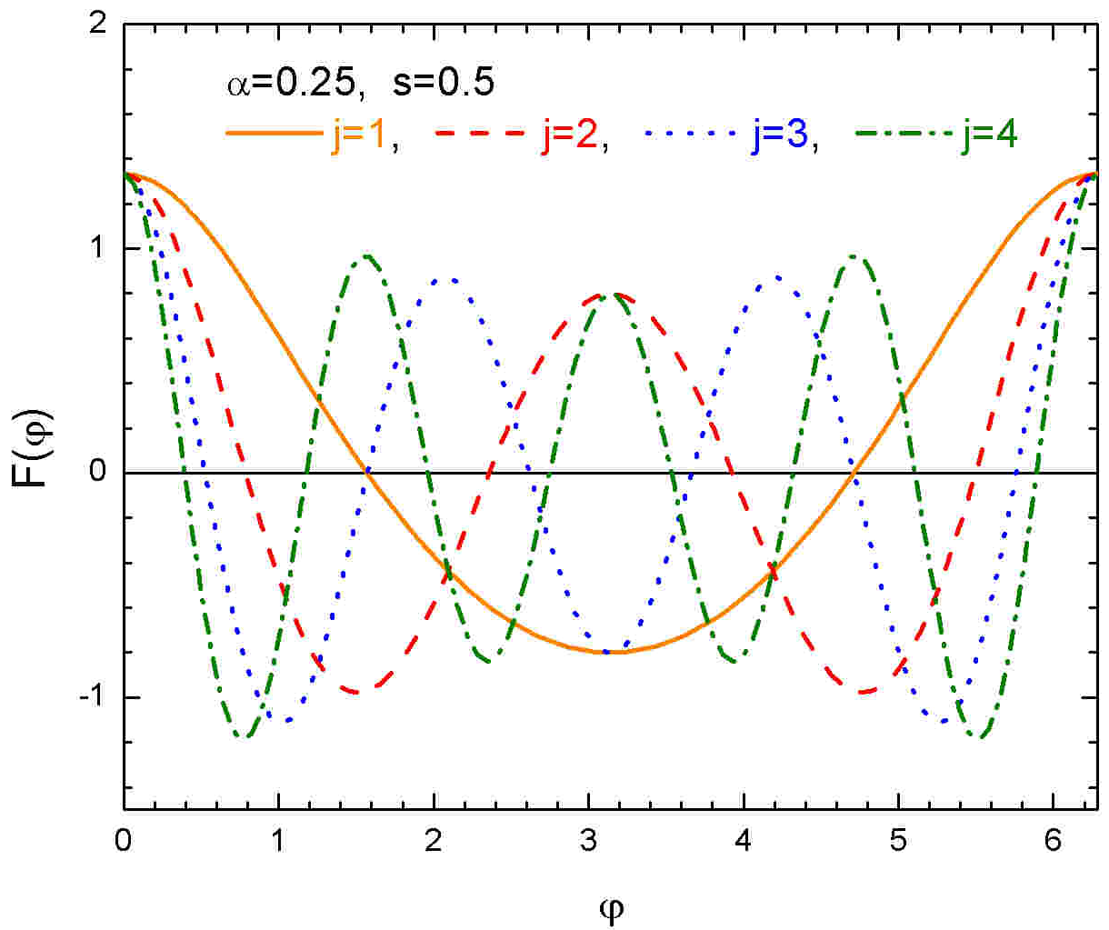
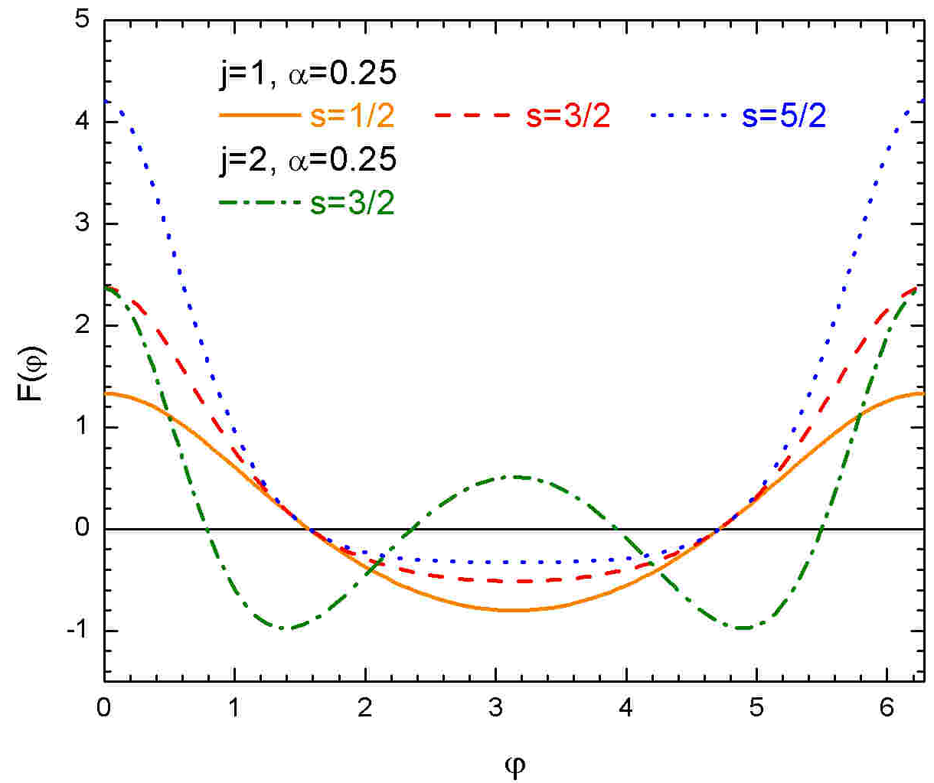
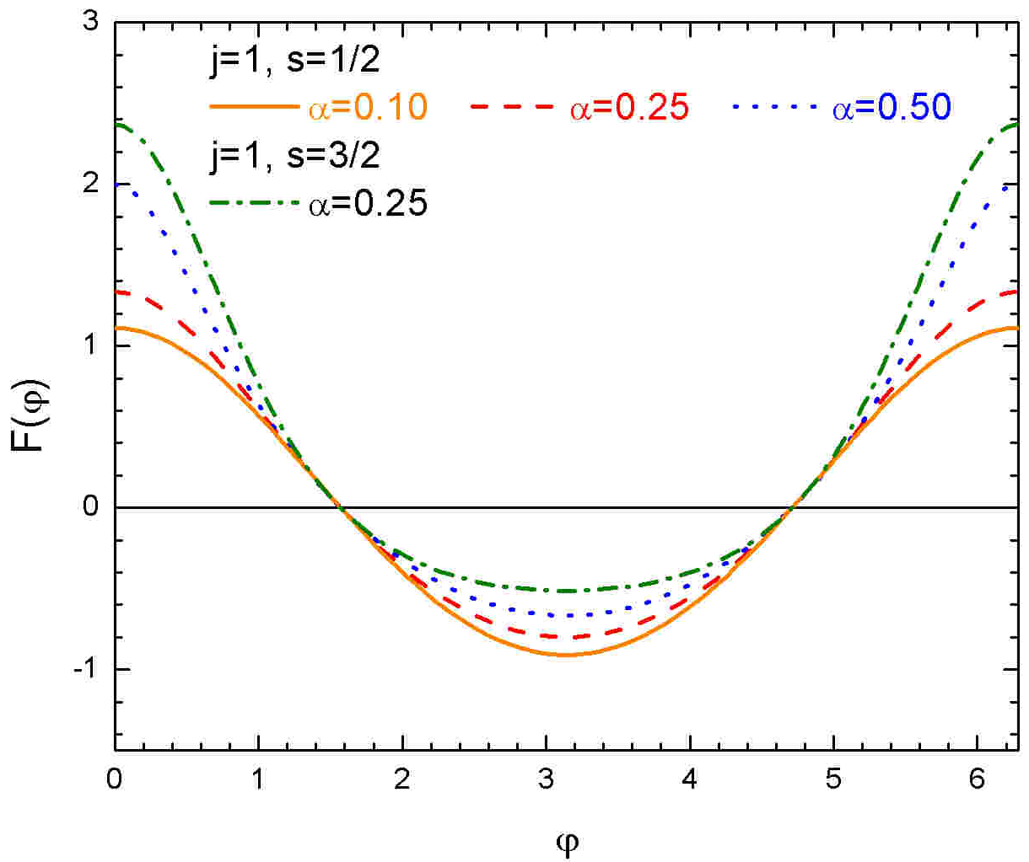
4.3.3 摄动函数展开

Slide 26
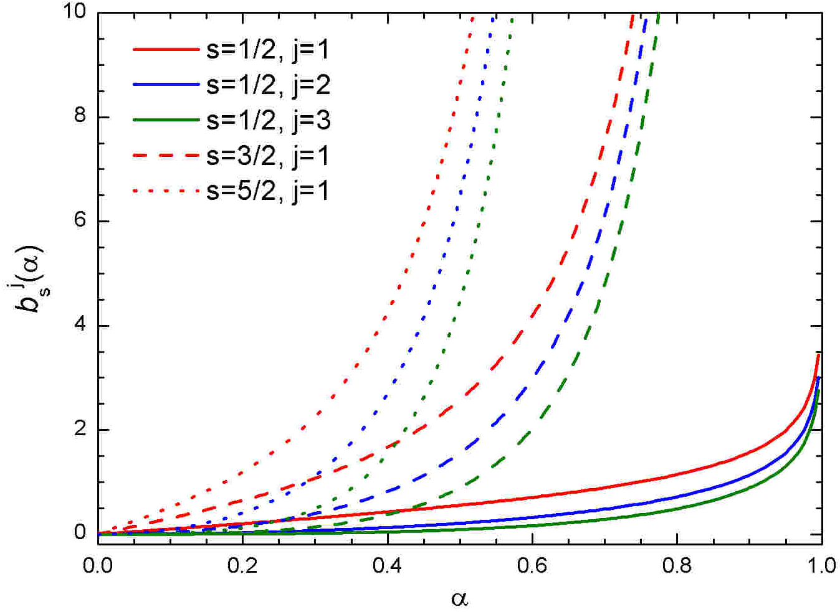
4.3.3 摄动函数展开
Laplace系数

Slide 27
4.3.3 摄动函数展开

Slide 28
4.3.3 摄动函数展开

Slide 29
4.3.3 摄动函数展开
Notes:
这一步是Taylor展开

Slide 30
4.3.3 摄动函数展开

Slide 31
4.3.3 摄动函数展开

Slide 32
4.3.3 摄动函数展开

Slide 33
4.3.3 摄动函数展开
更高阶

Slide 34
4.3.3 摄动函数展开

Slide 35
4.3.3 再看一遍！

Slide 36
4.3.3 再看一遍！
Notes:
作两个轨道在空间的示意图，看角度之间的关系

Slide 37
4.3.3 再看一遍！

Slide 38
4.3.3 摄动函数展开
间接项 R_{E} 容易求得展开为:

Slide 39
4.3.3 摄动函数展开
替换带撇号与不带撇号的项可求得 R_{I} 展开为:

Slide 40
4.3.3 摄动函数展开

